Slide 1
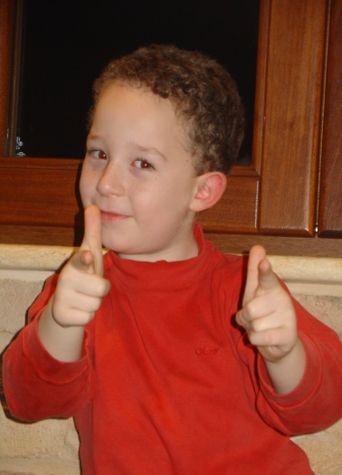
Matteo Ciucani
presenta
“I MIEI PRIMI 9 ANNI DI VITA”

Slide 2
La mia nascita
Sono nato ad Ancona il 03/05/2004.
Così è scritto nel mio certificato di nascita rilasciato dall'ufficiale dell'anagrafe del Comune di Rapagnano.

Slide 3
Il mio primo compleanno
Nel giorno del mio primo compleanno (03/05/2005) mia zia Roberta, sorella di mio padre, mi ha regalato un folletto della foresta di nome Yano che tuttora conservo gelosamente.
E' un cantastorie con folto pelo e con un cerchio luminoso che si illumina di vari colori. Lo ricordo come il regalo più bello che ho ricevuto per il mio primo compleanno.

Slide 4
Il periodo dell'asilo nido
Dal mese di settembre 2005 al mese di giugno 2007 ho frequentato l'asilo nido di Rapagnano. Le mie maestre, che ricordo con molto affetto, erano Emanuela, Betty e Claudia, la mia preferita.
All'asilo nido ho imparato a colorare, recitare piccole filastrocche ma soprattutto a condividere i giochi con gli altri bambini.

Slide 5
Il ricordo della mia bisnonna Onorina
Alla fine di settembre 2005 io e la mia famiglia siamo andati ad un ristorante per festeggiare il novantaduesimo compleanno della mia bisnonna Onorina.
E' uno dei pochi ricordi che ho della mia bisnonna e, per preservarlo, i miei genitori mi hanno regalato la foto di quella giornata di festa.

Slide 6
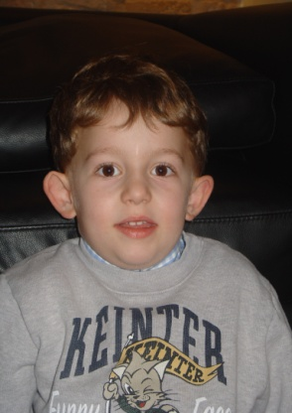
La nascita del mio fratellino Andrea
Il 21/03/2006 è nato mio fratello Andrea. Non ho molti ricordi della sua nascita perché io ero ancora molto piccolo. I miei genitori hanno però conservato foto e video dei primi momenti passati insieme a lui.
Sono contento che i miei genitori abbiano deciso di avere altri bambini anche se la convivenza con mio fratello non è sempre facile.

Slide 7
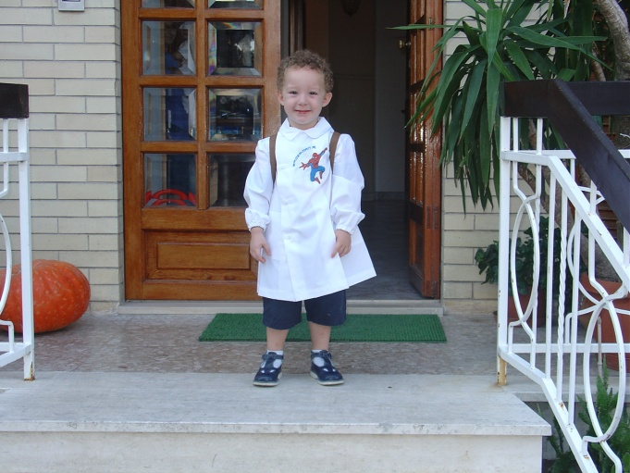
Il mio primo giorno alla scuola dell'infanzia
Il 10/09/2007 ho trascorso la mia prima giornata alla scuola dell'infanzia e, mentre stavo giocando con gli altri bambini, ho iniziato a piangere.
Fortunatamente dopo un po' ho capito che stare insieme è divertente e che avrei conosciuto molti nuovi amici. E poi....che bontà il cibo alla mensa delle cuoche Luciana e Giuseppina! E che brave le maestre Leonella e Fabrizia!

Slide 8
Finalmente imparo ad andare in bicicletta
Nell’estate del 2008 ho imparato ad andare in bicicletta senza le rotelline grazie all'aiuto di mio cugino Claudio che è un ex alunno della maestra Teresa ed è quindi uno dei “Grandi Roditori”.
Mi ricordo la grande soddisfazione con la quale ho mostrato ai miei familiari la mia abilità nell'andare in bicicletta.

Slide 9
Il mio sesto compleanno e la passione per il Milan
In occasione del mio sesto compleanno i miei genitori mi hanno regalato la maglietta ufficiale del Milan.
Appena l'ho vista sono rimasto a bocca aperta. Era a maniche corte, scollata e a righe rosso nere. Dietro era scritto il mio nome (Matteo) ed il mio numero (10).
Da quel momento sono diventato un grande tifoso del Milan e qualche volta mio padre ed io andiamo allo stadio a vedere giocare la nostra squadra del cuore. Sono momenti indimenticabili.

Slide 10
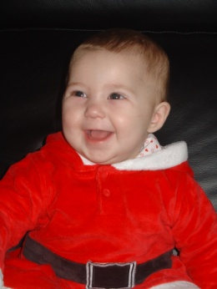
La nascita della mia dolce sorellina Sara
Il 21/04/2010 è nata mia sorella Sara. Era ed è tuttora bellissima e da quel giorno non ho mai più smesso di volerle bene.
Ricordo l'emozione che provai la prima volta che la vidi e il tremolio delle mie gambe quando lessi in chiesa una preghiera in occasione del suo battesimo.

Slide 11
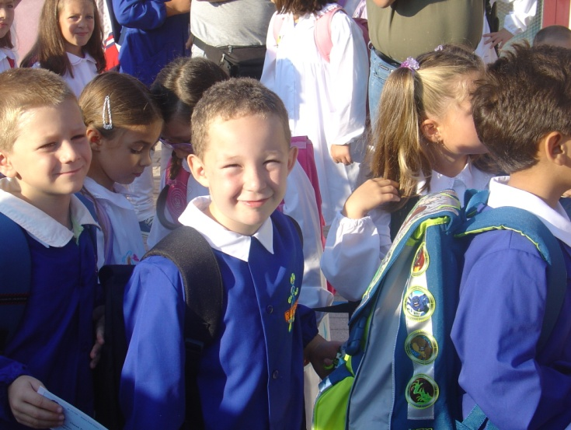
Sono salito sul treno “Rodari”. Inizia la scuola primaria
Il 16/09/2010 è iniziata la mia esperienza alla scuola primaria in maniera del tutto particolare. Un capotreno davvero speciale, la maestra Teresa, ci ha accolto alla prima stazione, ci ha consegnato dei biglietti ferroviari e siamo partiti con molti altri amici per un fantastico viaggio che continua ancora oggi.
Siamo a metà del viaggio e solo ora inizio davvero a capire il significato del treno e del cammino che stiamo facendo insieme per crescere e diventare belle persone. Grazie maestra Teresa e grazie a tutti i miei compagni! Vi voglio bene!

Slide 12
Le mie ultime esperienze alla scuola primaria
All'inizio della classe terza i miei compagni ed io, in collaborazione con i bambini della terza A e B di Monte Urano ed i ragazzi della quinta di Torre San Patrizio, abbiamo lavorato ad un progetto di cooperazione in rete per la realizzazione di fiabe scritte, illustrate e narrate che sono state raccolte in un e-book. Cooperare significa collaborare superando i nostri egoismi per far vincere la squadra.
Il giorno 12/03/2012 abbiamo ospitato presso la nostra scuola lo scrittore Bruno Tognolini che ci ha fatto scoprire il mondo delle filastrocche dal punto di vista dell'autore. E' stata la bella chiusura di un lavoro di composizione che ci ha impegnato nella prima parte di questo anno scolastico.

Slide 13
e la mia storia continua........

